Slide 1
Современные педагогические технологии на уроках русского языка и литературы
Подготовила Новосельцева Н.Н., учитель русского языка МБОУ СОШ№28

Slide 2
Эпиграф: Использование современных инновационных образовательных технологий, методов, приемов – это объективная необходимость и условие достижения высокого качества современного образования.

Slide 3
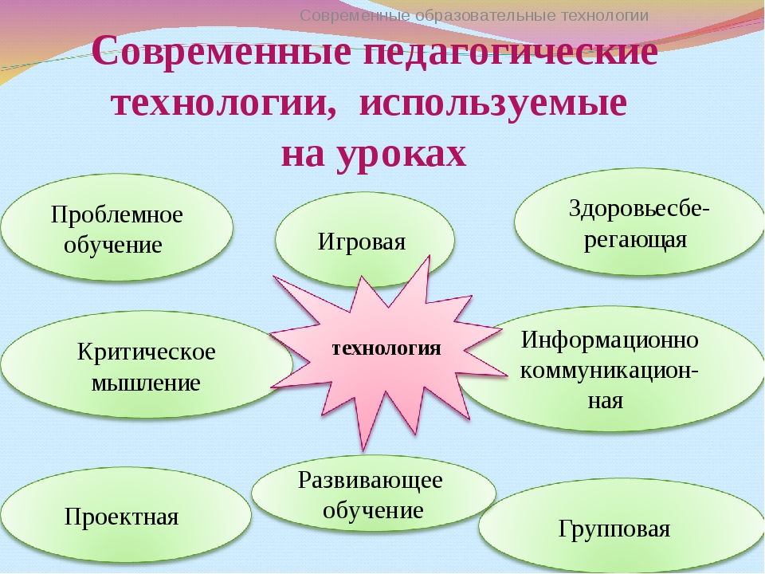

Slide 4
Что же такое “инновационное обучение” и в чём его особенности?
Инновационное обучение (от англ. innovation – нововведение) – новый подход к обучению, включающий в себя личностный подход, прочность знаний, умений и навыков, творческое начало, профессионализм, использование новейших технологий.
Применение инновационного обучения актуально в личностно-ориентированном обучении, а также поиске условий для раскрытия творческого потенциала ученика.
Основными целями инновационного обучения являются:
развитие интеллектуальных, коммуникативных, лингвистических и творческих способностей учащихся;
формирование личностных качеств учащихся;
выработка умений, влияющих на учебно-познавательную деятельность и переход на уровень продуктивного творчества;
формирование ключевых компетентностей учащихся.

Slide 5
Именно этой цели - воспитанию творческой, активной личности, умеющей учиться, совершенствоваться самостоятельно, и подчиняются основные задачи современного образования.
В условиях нового отношения к жизни, в свете новых требований к современному образованию не должно быть такого учителя, который не задумывался бы над вопросами: «Как сделать урок интересным, ярким? Как увлечь ребят своим предметом? Как создать на уроке ситуацию успеха для каждого ученика?». Ведь объективной необходимостью в нынешнее время является не только накопление учеником определённой суммы знаний, умений, навыков, но и подготовка школьника как самостоятельного субъекта образовательной деятельности.
В основе современного образования лежит активность ученика, направляемая учителем. Новые образовательные технологии предлагают инновационные модели построения такого учебного процесса, где на первый план выдвигается взаимосвязанная деятельность учителя и ученика, нацеленная на решение как учебной, так и практически значимой задачи.

Slide 6
Данными целями определяются и задачи инновационного обучения:
повышение мотивации, интереса к изучаемому предмету;
усиление познавательной деятельности;
создание комфортной обстановки, атмосферы взаимопонимания и поддержки в процессе коммуникации на изучаемом языке
раскрытие творческого потенциала, развитие инициативы
создание комфортной обстановки, атмосферы взаимопонимания и сотрудничества ученика и учителя в процессе коммуникации на изучаемом языке;
тщательный отбор материала и способов его подачи.

Slide 7
Современные педагогические технологии:
1. Предметно-ориентированные технологии
2. Технологии личностно-ориентированного обучения
3. Технология эвристического обучения
4. Диалоговые технологии
5. Игровые технологии
6. Информационно-коммуникационные технологии
7. Здоровьесберегающие технологии.

Slide 8
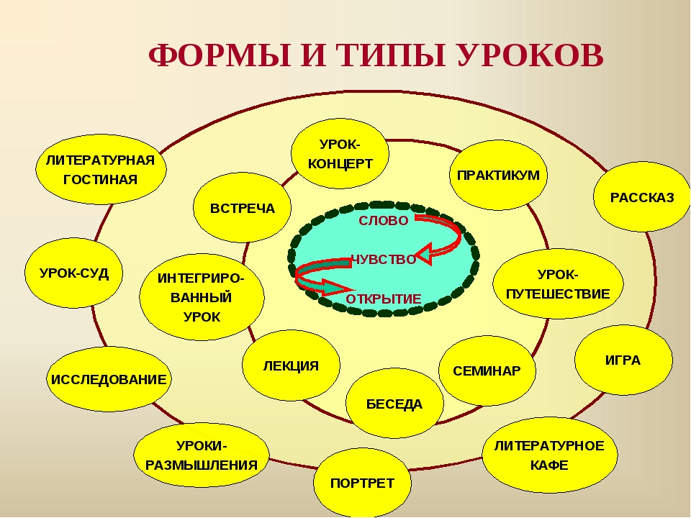

Slide 9
Чаще всего я использую:
1.Предметно-ориентированные технологии.
Это технология дифференцированного обучения.
Дифференциация осуществляется не за счет того, что одним ученикам дают меньший объем материала, а другим больший, а за счет того, что, предлагая учащимся одинаковый его объем, учитель ориентирует их на различные уровни требований к его усвоению. При дифференциации учащихся учителю необходимо опираться на следующее: общий уровень обученности, развития ученика; отдельные особенности психического развития; индивидуальные особенности ученика; неспособность ученика усваивать предмет по тем или иным причинам; интерес ученика к тому или иному предмету.

Slide 10
Рассмотрим один из подходов к обучению учащихся на уроках родного языка в рамках технологии дифференцированного обучения, когда предлагается делить содержание обучения родному у языку по трем уровням сложности: А, В и С, где уровень А может обеспечивать обучение в общеобразовательных классах и в классах естественно-научного, математического, технического и других профилей. Уровень сложности В рекомендован учащимся, ориентированным на профильное гуманитарное образование, а уровень С рассматривается как уровень углубленного изучения материала.

Slide 11
Дифференцированный подход позволяет в условиях классно-урочной системы реализовывать творческие возможности всех учеников.
Например:1)составление текстов диктантов;2) составление карточек-заданий по изучаемому материалу; 3) составление обобщающих таблиц для работы на уроке; 4) сочинение лингвистических сказок (миниатюр); 5) работа с дополнительной литературой; 6) проверка индивидуальных заданий; 7) выполнение обязанностей консультанта по групповой работе. Дети, испытывающие трудности в обучении, наоборот, получают посильные задания. Таким образом, не испытывая стресса, они достигают базового уровня обученности.

Slide 12
Технология личностно-ориентированного обучения
Приоритетные задачи личностно-ориентированных технологий в педагогике – формировать и развивать интеллект и речь учеников, развивать критическое и творческое мышление. К этим технологиям относятся педагогические мастерские, модульное обучение, метод проектов, обучение как исследование.

Slide 13
Особенно перспективным представляется метод проектов, который позволяет эффективно развивать критическое мышление, исследовательские способности аудитории активизировать ее творческую деятельность, медиакомпетентность обучающихся.

Slide 14
Для учебных проектов важно:
1) определить цель исследовательской, практической и/или творческой деятельности;
2) обозначить проблему, возникающую в ходе исследования или специально созданной проблемной ситуации;
3) выдвинуть гипотезу, связанную со способами решения данной проблемы;
4) сформулировать конкретные задачи проекта и определить механизмы сбора и обработки необходимых для проекта данных и анализа результатов;
5) опираясь на эти задачи, составить четкий план проекта (это может быть, например, сценарий будущего медиатекста);
6) осуществить практическое выполнение плана проекта;
7) подготовить отчет по результатам проекта и обсудить его результаты.

Slide 15
Информационно-коммуникационные технологии
Использование новых информационных технологий в обучении позволяет рассматривать школьника как центральную фигуру образовательного процесса и ведет к изменению стиля взаимоотношений между его субъектами. При этом учитель перестает быть основным источником информации и занимает позицию человека, организующего самостоятельную деятельность учащихся и управляющего ею. Его основная роль состоит теперь в постановке целей обучения, организации условий, необходимых для успешного решения образовательных задач.

Slide 16
Таким образом, ученик учится, а учитель создает условия для учения; авторитарная по своей сути классическая образовательная технология принуждения трансформируется в личностно – ориентированную. Обучение предполагает общение на уроке как между учителем и учащимися, так и общение учащихся друг с другом. Использование ИКТ позволяет погрузиться в другой мир, увидеть его своими глазами, стать как бы участником того или иного события.

Slide 17
На уроках родного языка и литературы часто использую компьютерные презентации, к созданию которых привлекаю самих ребят. Ученики, опираясь на помощь учителя, намечают план работы, осуществляют подбор материалов, создают презентацию и представляют ее на уроке. Часто темы таких презентаций позволяют осуществить принцип интеграции предметов (например, презентацию ученика 9 класса по теме «Дуэль в жизни А.С. Пушкина» можно использовать на уроках литературы).

Slide 18
Последние годы довольно часто использую на своих уроках синквейн как прием технологии развития критического мышления на стадии рефлексии.
Хотя синквейн может быть использован на разных стадиях урока: на стадии повторения – сжатое сообщение, актуализация полученных ранее знаний и систематизация материала; на стадии осмысления – вдумчивая работа над новыми понятиями; на стадии рефлексии – это средство творческого выражения осмысленного материала.

Slide 19
Этот прием помогает понять, как ученики усвоили материал урока, мотивировать , заинтриговать их новой темой или актуализировать ранее приобретенные знания. Синквейн - стихотворение, состоящее из пяти строк и построенное по особым правилам:
первая строка – имя существительное или местоимение, обозначающее предмет, о котором пойдет речь;
вторая строка – два прилагательных или причастий, описывающих признаки предмета;
третья строка – три глагола, описывающие действия предмета;
четвертая строка – фраза из четырех слов, выражающая отношение к предмету;
пятая строка - слово-синоним к первому.

Slide 20
Синквейн на тему «Вводные слова»
Вводные слова
именные, глагольные
не выступают, выражают, дают
указывают на способ выражения мысли
слова

Slide 21
Синквейн на тему «Диалог»
Диалог
Конструктивный, разговорный
Выражает, воспринимает, общается
Разговор двух лиц
Двойственность

Slide 22
Большое значение для раскрытия творческого потенциала ученика имеют и нетрадиционные формы домашнего задания, которые призваны, с одной стороны, закреплять знания, умения и навыки, полученные на уроке, а с другой стороны, позволяют ребёнку проявить самостоятельность, самому найти решение нестандартного вопроса, задания.

Slide 23
Типы домашнего задания:
· - творческая работа;
· - лингвистическое исследование текста;
· -подготовка иллюстраций к литературным произведениям, создание видеоклипов по литературным произведениям;
· - рисование обложек, диафильмов к литературным произведениям;
· - художественное чтение;
· - инсценировка художественного произведения;
· - исторический комментарий к произведениям (слайд-шоу);
· - создание самостоятельных литературных произведений различных жанров;
· - продолжение неоконченных произведений;
· - наблюдение за природой (фото и видеосъемка) и т.д

Slide 24
«Скажи мне, и я забуду, покажи мне, и я запомню, дай мне действовать самому, и я научусь».
Таким образом, новые образовательные технологии предлагают инновационные модели построения такого учебного процесса, где на первый план выдвигается взаимосвязанная деятельность учителя и ученика, нацеленная на решение как учебной, так и практически значимой задачи. Это не противоречит творческим процессам личностного совершенствования, так как каждая из педагогических технологий имеет собственную зону, в пределах которой происходит развитие личности.

